Slide 1



KHỞI ĐỘNG
Các em xem video sau và trả lời câu hỏi:
https://www.youtube.com/watch?v=MVrwPSTW5Vo
Kể tên các danh lam thắng cảnh, di tích lịch sử mà em biết trong đoạn video trên?

Slide 2
KHỞI ĐỘNG
Các em xem video sau và trả lời câu hỏi:
https://www.youtube.com/watch?v=MVrwPSTW5Vo
Em đã từng đến địa danh nào trong số những địa danh vừa kể? Địa danh nào em thích nhất? Vì sao?

Slide 3


Slide 4



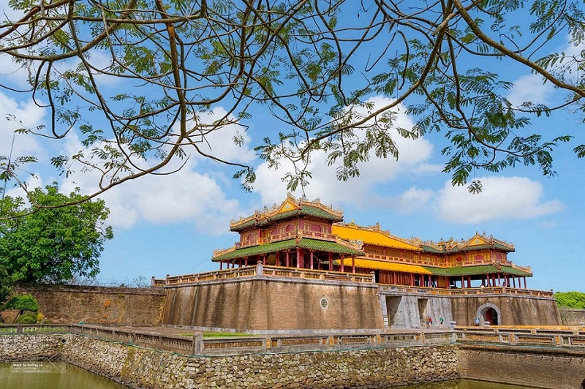
BÀI 8:
VĂN BẢN THÔNG TIN
Quần thể di tích cố đô Huế

Slide 5

I. TRI THỨC NGỮ VĂN
HS đọc Tri thức Ngữ Văn về Văn bản thông tin giới thiệu một di tích lịch sử và Phỏng vấn, sau đó hoàn thành PHT 01 để khám phá tri thức đặc điểm của văn bản.

Slide 6
I. TRI THỨC NGỮ VĂN
1. Văn bản thông tin giới thiệu một di tích lịch sử | 1. Văn bản thông tin giới thiệu một di tích lịch sử
Di tích lịch sử được định nghĩa như thế nào theo Luật Di sản văn hoá?
Thông tin trong văn bản giới thiệu một di tích lịch sử thường được trình bày theo cách nào?

Slide 7
I. TRI THỨC NGỮ VĂN
2. Phỏng vấn | 2. Phỏng vấn
Phỏng vấn có mục đích gì và thường được sử dụng trong những tình huống nào?
Có mấy cách thực hiện phỏng vấn? Đó là những cách nào?
Theo em, tại sao nội dung phỏng vấn cần ngắn gọn và rõ ràng?

Slide 8
I. TRI THỨC NGỮ VĂN
1. Văn bản thông tin giới thiệu một di tích lịch sử
Theo Luật Di sản văn hoá, di tích lịch sử (di tích lịch sử – văn hoá) là những công trình xây dựng hoặc địa điểm có giá trị lịch sử, văn hoá, khoa học và các di vật, cổ vật, bảo vật quốc gia thuộc công trình, địa điểm đó.

Slide 9
I. TRI THỨC NGỮ VĂN
1. Văn bản thông tin giới thiệu một di tích lịch sử
Di tích lịch sử thường gắn với danh lam thắng cảnh, tạo nên vẻ đẹp hài hoà giữa các tác phẩm thiên tạo và nhân tạo. Với lịch sử phát triển lâu đời, Việt Nam có rất nhiều di tích lịch sử nổi tiếng. Mỗi di tích lịch sử đều có đặc điểm, giá trị và vẻ đẹp riêng.

Slide 10
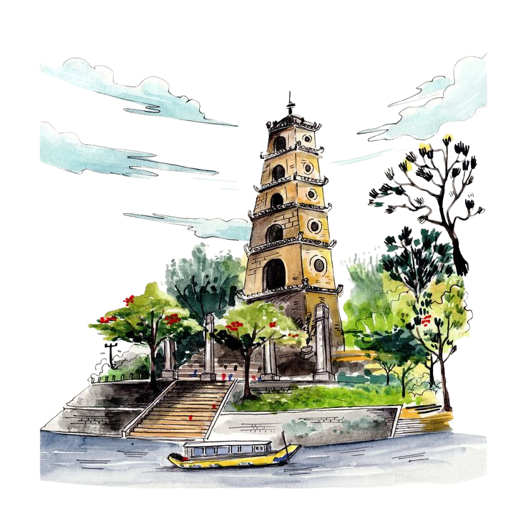
I. TRI THỨC NGỮ VĂN
1. Văn bản thông tin giới thiệu một di tích lịch sử
Văn bản giới thiệu một di tích lịch sử ở Bài 8 là loại văn bản thông tin tập trung giới thiệu về những công trình xây dựng có giá trị.

Slide 11
I. TRI THỨC NGỮ VĂN
1. Văn bản thông tin giới thiệu một di tích lịch sử
Thông tin trong văn bản giới thiệu một di tích lịch sử thường được trình bày theo trật tự không gian, thời gian, quan hệ nguyên nhân – kết quả, phân loại các đối tượng hoặc so sánh và đối chiếu,...

Slide 12
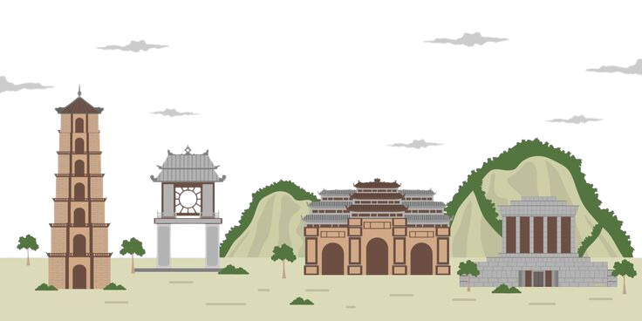
I. TRI THỨC NGỮ VĂN
2. Phỏng vấn
Phỏng vấn là một cuộc trao đổi (hỏi và đáp) có mục đích. Các bài phỏng vấn là tác phẩm báo chí, thường do phóng viên hỏi và người được phỏng vấn trả lời.

Slide 13


I. TRI THỨC NGỮ VĂN
2. Phỏng vấn
Miêu tả, khắc hoạ chân dung nhân vật
Phỏng vấn nhằm hai mục đích chính
Cung cấp thông tin về một lĩnh vực cụ thể nào đó mà người được phỏng vấn có hiểu biết hoặc có trách nhiệm
trả lời.

Slide 14
2. Phỏng vấn
Phỏng vấn trực tiếp là người hỏi và người trả lời trực tiếp gặp nhau, lần lượt hỏi và trả lời.
Có hai cách thực hiện phỏng vấn:
Phỏng vấn gián tiếp là trao đổi qua điện thoại hoặc các phương tiện liên lạc khác. Với những vấn đề phức tạp, người được phỏng vấn chưa thể trả lời ngay, cần chuẩn bị và tra cứu thì việc phỏng vấn thường được thực hiện bằng văn bản.

Slide 15
2. Phỏng vấn
Nội dung bài phỏng vấn thường ngắn gọn, câu hỏi và câu trả lời rõ ràng.

Slide 16
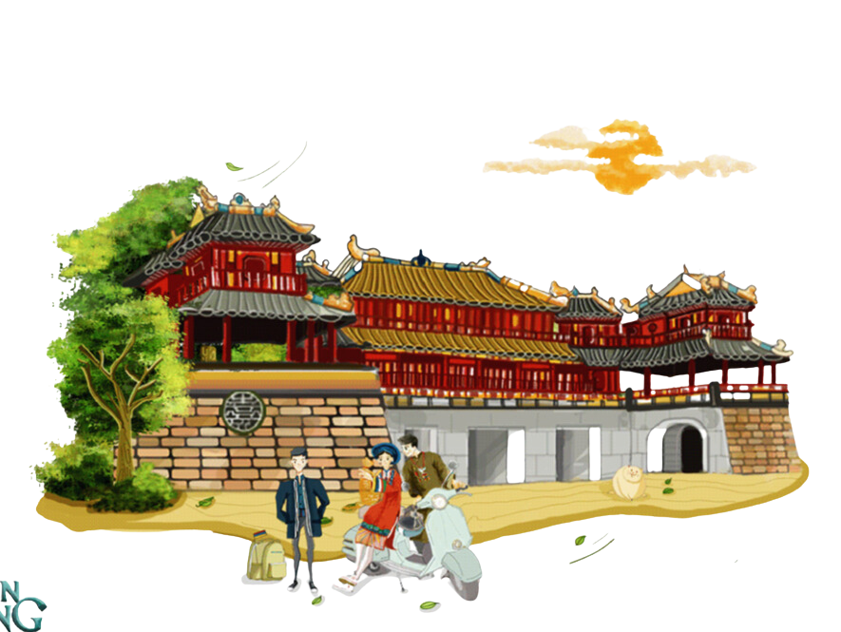

II. ĐỌC HIỂU VĂN BẢN
  Chuẩn bị đọc
BƯỚC CHÂN VỀ CỐ ĐÔ
Hãy lựa chọn chính xác các điểm du lịch nổi tiếng ở Huế. Mỗi đáp án chính xác, các em mang về cho mình một điểm cộng.

Slide 17

Câu 1: Đại Nội Huế hay Đại Ngoại Huế?
Đại Nội Huế
Đại Nội Huế là trung tâm di sản nổi tiếng, nơi từng là hoàng cung của triều Nguyễn, nằm trong quần thể di tích cố đô Huế được UNESCO công nhận.

Slide 18
Câu 2: Sông Hương hay Sông Cầu?
SÔNG HƯƠNG
Sông Hương là biểu tượng thơ mộng của Huế, nơi mang vẻ đẹp yên bình và gắn liền với nhiều câu chuyện lịch sử, văn hóa.

Slide 19
Câu 3: Cầu Trường Tiền hay Cầu Tràng Tiền?
CẢ HAI
Cầu Trường Tiền, bắc qua sông Hương, là biểu tượng kiến trúc đặc trưng của Huế, được xây dựng từ thời Pháp thuộc.

Slide 20
Câu 4: Lăng Minh Mạng hay Lăng Gia Long?
Cả hai
Cả hai lăng đều thuộc hệ thống lăng tẩm triều Nguyễn. Lăng Minh Mạng nổi tiếng với kiến trúc hài hòa thiên nhiên, trong khi Lăng Gia Long mang vẻ cổ kính, uy nghiêm.

Slide 21
Câu 5: Chợ Đông Ba hay Chợ Bến Thành?
CHỢ ĐÔNG BA
Chợ Đông Ba là khu chợ nổi tiếng tại Huế, nơi lưu giữ nét văn hóa mua sắm và ẩm thực đặc trưng của miền Trung.

Slide 22

II. ĐỌC HIỂU VĂN BẢN
2. Đọc văn bản
BẢNG KIỂM KĨ NĂNG ĐỌC DIỄN CẢM
Tiêu chí | Có | Không
Đọc trôi chảy, không bỏ từ, thêm từ.
Đọc to, rõ bảo đảm trong không gian lớp học, cả lớp cùng nghe được.
Tốc độ đọc phù hợp.
Sử dụng giọng điệu rõ ràng, mạch lạc thể hiện các đặc điểm kiến trúc của cố đô Huế.

Slide 23

II. ĐỌC HIỂU VĂN BẢN
2. Đọc văn bản
Thông tin chính nào được nêu ở phần Giới thiệu?

Slide 24
II. ĐỌC HIỂU VĂN BẢN
2. Đọc văn bản
Thông tin nào nêu lên giá trị của di tích Cố đô Huế?

Slide 25
II. ĐỌC HIỂU VĂN BẢN
2. Đọc văn bản
Di sản kiến trúc Cố đô Huế còn có những gì?

Slide 26
II. ĐỌC HIỂU VĂN BẢN
2. Đọc văn bản
Các di sản nêu trong phần Kiến trúc nói lên điều gì?

Slide 27

II. ĐỌC HIỂU VĂN BẢN
2. Đọc văn bản
DU LỊCH CỐ ĐÔ HUẾ

Slide 28
II. ĐỌC HIỂU VĂN BẢN
2. Đọc văn bản
DU LỊCH CỐ ĐÔ HUẾ
Các câu hỏi trắc nghiệm lần lượt được đưa ra, HS lựa chọn phương án đúng nhất
Hình thức: cá nhân
Thời gian: 15s/câu

Slide 29


DU LỊCH CỐ ĐÔ HUẾ
Câu 1: Cố đô Huế đã từng là thủ phủ của các chúa Nguyễn trong khoảng thời gian nào?
A. 1306 - 1558
B. 1558 - 1945
C. 1802 - 1945
D. 1805 - 1832

Slide 30
DU LỊCH CỐ ĐÔ HUẾ
Câu 2: Quần thể di tích Cố đô Huế được UNESCO công nhận vào năm nào?
A. 1987
B. 2003
C. 2009
D. 2015

Slide 31
DU LỊCH CỐ ĐÔ HUẾ
Câu 3: Đâu không phải là một phần của Quần thể di tích Cố đô Huế?
A. Kinh thành
B. Hoàng thành
C. Tử Cấm thành
D. Chợ Bến Thành

Slide 32
DU LỊCH CỐ ĐÔ HUẾ
Câu 4: Cố đô Huế được xây dựng theo phong cách kiến trúc nào?
A. Kiến trúc hiện đại
B. Kiến trúc truyền thống Việt Nam kết hợp với tư tưởng triết lý phương Đông
C. Kiến trúc Pháp
D. Kiến trúc Tây Ban Nha

Slide 33
DU LỊCH CỐ ĐÔ HUẾ
Câu 5: Kiến trúc nào được xây dựng vào năm 1805 và được coi là nơi cử hành các nghi lễ của triều đình Nguyễn?
A. Ngọ Môn
B. Điện Thái Hòa
C. Lăng Tẩm
D. Cung An Định

Slide 34
DU LỊCH CỐ ĐÔ HUẾ
Câu 6: Nét đặc trưng nào của Cố đô Huế được nhắc đến trong văn bản?
A. Vẻ đẹp hiện đại
B. Vẻ đẹp thiên nhiên hòa quyện với kiến trúc
C. Các công trình công nghiệp
D. Các khu du lịch giải trí

Slide 35
DU LỊCH CỐ ĐÔ HUẾ
Câu 7: Theo văn bản, ai đã từng nhận xét về giá trị văn hóa của Huế?
A. Chủ tịch Hồ Chí Minh
B. Amadou Mahtar M’bow
C. Thủ tướng Chính phủ Việt Nam
D. Tổ chức UNESCO

Slide 36
DU LỊCH CỐ ĐÔ HUẾ
Câu 8: Quần thể di tích Cố đô Huế bao gồm các di tích ở đâu?
A. Chỉ ở thành phố Huế
B. Ở Thừa Thiên Huế và các tỉnh lân cận
C. Chỉ ở Hương Trà
D. Chỉ ở Hương Thủy

Slide 37
DU LỊCH CỐ ĐÔ HUẾ
Câu 8: Quần thể di tích Cố đô Huế bao gồm các di tích ở đâu?
A. Chỉ ở thành phố Huế
B. Ở Thừa Thiên Huế và các tỉnh lân cận
C. Chỉ ở Hương Trà
D. Chỉ ở Hương Thủy

Slide 38
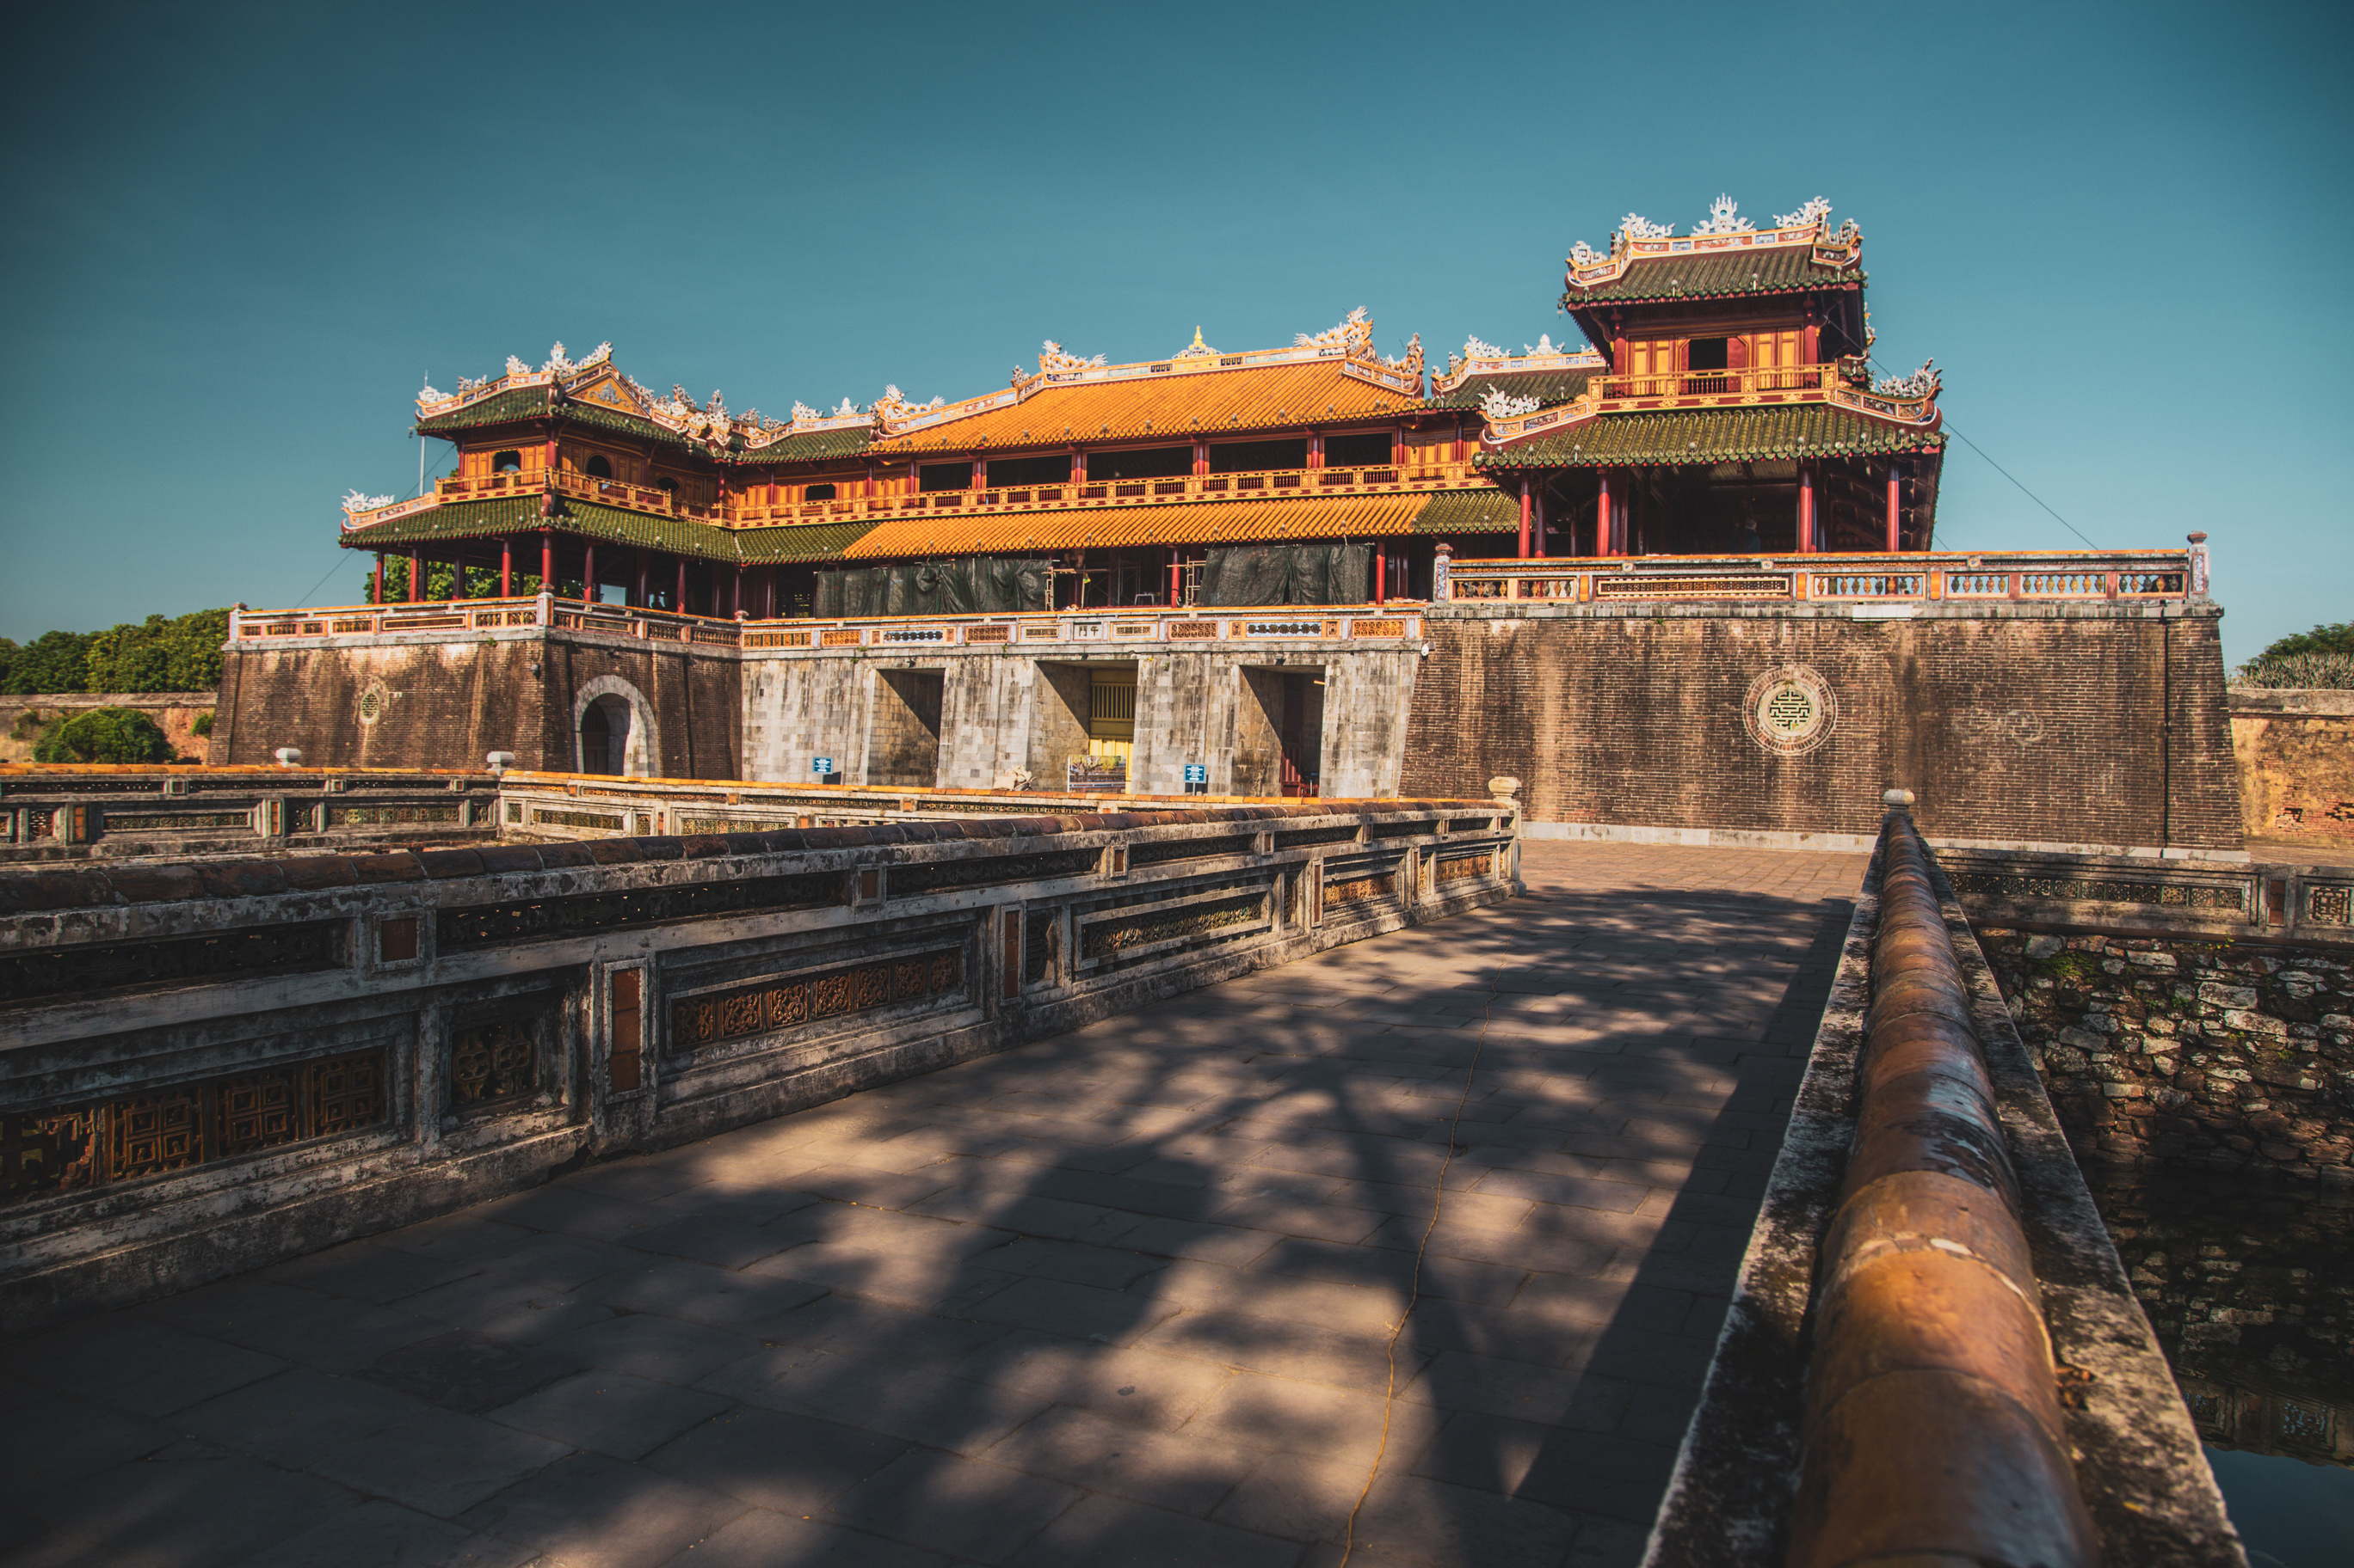



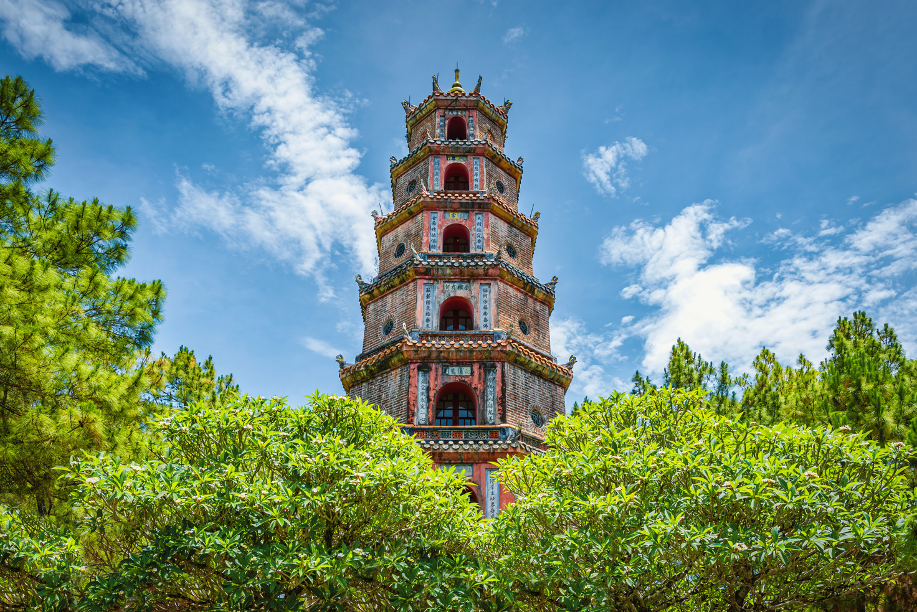
3. Khám phá văn bản
HÀNH TRÌNH
KHÁM PHÁ
CỐ ĐÔ HUẾ

Slide 39
HÀNH TRÌNH KHÁM PHÁ CỐ ĐÔ HUẾ
CHẶNG 1:
KHAI SƠN PHÁ THẠCH
Tìm hiểu đặc điểm của thể loại VBTT giới thiệu một di tích lịch sử được thể hiện trong VB.

Slide 40

- HS thực hiện nhiệm vụ cá nhân.
- Thời gian thực hiện: 7 phút
CHẶNG 1:
KHAI SƠN PHÁ THẠCH
Tìm hiểu đặc điểm của thể loại VBTT giới thiệu một di tích lịch sử được thể hiện trong VB.
Xác định cấu trúc (bố cục) của văn bản.
Chỉ ra các đặc điểm hình thức của văn bản và nêu tác dụng của chúng trong việc thể hiện thông tin của VB.
Nhận xét về cách trình bày thông tin trong văn bản. (thông tin trong văn bản được trình bày theo trình tự nào? Cách triển khai thông tin đó đem lại hiệu quả ra sao?)

Slide 41
3. Khám phá văn bản
3.1. Đặc điểm của thể loại VBTT giới thiệu
một di tích lịch sử được thể hiện trong VB
a. Cấu trúc của văn bản
Phần 1: Giới thiệu Cố đô Huế
Phần 2: Nét đặc trưng của quần thể kiến trúc Cố đô Huế
Phần 3: Kiến trúc Cố đô Huế
Phần 4: Giá trị của Cố đô Huế

Slide 42
3. Khám phá văn bản
3.1. Đặc điểm của thể loại VBTT giới thiệu
một di tích lịch sử được thể hiện trong VB
b. Đặc điểm hình thức của văn bản
Nhan đề: Quần thể di tích Cố đô Huế → Đã khái quát được nội dung của toàn VB vì tất cả các thông tin cơ bản cơ bản của VB này đều tập trung giới thiệu, làm rõ những đặc điểm kiến trúc và giá trị lịch sử của Cố đô Huế.

Slide 43
3. Khám phá văn bản
3.1. Đặc điểm của thể loại VBTT giới thiệu
một di tích lịch sử được thể hiện trong VB
b. Đặc điểm hình thức của văn bản
Đề mục:
+ Giới thiệu
+ Nét đặc trưng
+ Kiến trúc
+ Giá trị → làm nổi bật thông tin.

Slide 44
3. Khám phá văn bản
3.1. Đặc điểm của thể loại VBTT giới thiệu
một di tích lịch sử được thể hiện trong VB
b. Đặc điểm hình thức của văn bản
Các từ ngữ chuyên ngành kiến trúc, khảo cổ, văn hóa kết hợp với các từ ngữ giàu giá trị miêu tả, biểu cảm
→ làm cho bài viết cụ thể, sinh động, hấp dẫn hơn.

Slide 45
3. Khám phá văn bản
3.1. Đặc điểm của thể loại VBTT giới thiệu
một di tích lịch sử được thể hiện trong VB
b. Đặc điểm hình thức của văn bản
Hình ảnh: minh họa cho bài viết và giúp người đọc hình dung rõ hơn quần thể kiến trúc Cố đô Huế
→ tạo sự hấp dẫn, sinh động cho bài viết.

Slide 46

3. Khám phá văn bản
3.1. Đặc điểm của thể loại VBTT giới thiệu
một di tích lịch sử được thể hiện trong VB
c. Cách trình bày thông tin
- Theo trật tự thời gian và không gian
- Quan hệ nguyên nhân - kết quả
- Phân loại đối tượng
Các cách triển khai ấy giúp người đọc hình dung được sự đa dạng, phong phú của một di tích lịch sử có nhiều giá trị đặc biệt.

Slide 47
HÀNH TRÌNH KHÁM PHÁ CỐ ĐÔ HUẾ
CHẶNG 2:
HỢP SỨC ĐI XA
Tìm hiểu nội dung từng phần của văn bản.

Slide 48
CHẶNG 2:
HỢP SỨC ĐI XA
Tìm hiểu nội dung từng phần của văn bản
NHÓM 1,2 * Tìm hiểu phần 1
GV chia lớp thành 3 hoặc 6 nhóm.
Thời gian thảo luận: 8 phút
Thời gian trình bày: 3 phút/nhóm
Thời gian nhận xét: 3 phút/nhóm
Nhóm thực hiện hiệu quả cộng 2 điểm tích cực
NHÓM 3,4 * Tìm hiểu phần 2
NHÓM 5,6 * Tìm hiểu phần 3

Slide 49
CHẶNG 2:
HỢP SỨC ĐI XA
NHÓM 1,2
Tìm hiểu phần 1
NHÓM 3,4
Tìm hiểu phần 2
NHÓM 5,6
Tìm hiểu phần 3
Hoàn thành PHT số 2: Đọc phần 1 của văn bản và cho biết tác giả đã nêu lên những thông tin gì về Quần thể di tích Cố đô Huế. Sau đó nhận xét về cách giới thiệu của tác giả.
- Khái quát những thông tin về kiến trúc của Quần thể di tích Cố đô Huế được tác giả trình bày trong phần 2.
- Người viết đã trình bày thông tin trong phần 2 theo cách nào? Cách trình bày đó có vai trò như thế nào đối với việc thực hiện mục đích của văn bản?
Phân tích những giá trị của di tích Cố đô Huế được nêu trong văn bản.
(Chú ý giá trị tinh thần và giá trị vật chất mà Cố đô đem lại).

Slide 50
CHẶNG 2:
HỢP SỨC ĐI XA
NHÓM 1,2
Tìm hiểu phần 1
Hoàn thành PHT số 2: Đọc phần 1 của văn bản và cho biết tác giả đã nêu lên những thông tin gì về Quần thể di tích Cố đô Huế. Sau đó nhận xét về cách giới thiệu của tác giả.

Slide 51
3. Khám phá văn bản
3.2. Nội dung của từng phần trong văn bản
a. Phần 1: Giới thiệu
Thông tin
Đây là những giá trị biểu trưng cho trí tuệ và tâm hồn của dân tộc Việt Nam, thể hiện nền văn hóa đậm đà bản sắc.
Cố đô Huế lưu giữ nhiều di sản văn hóa vật thể và phi vật thể.
Ý nghĩa

Slide 52
3. Khám phá văn bản
3.2. Nội dung của từng phần trong văn bản
a. Phần 1: Giới thiệu
Thông tin
Thời gian từ năm 1558 đến 1945 đã giúp Huế tích lũy được nhiều giá trị văn hóa, kiến trúc quan trọng.
Huế là thủ phủ của các chúa Nguyễn, triều Tây Sơn và nhà Nguyễn
Ý nghĩa

Slide 53
3. Khám phá văn bản
3.2. Nội dung của từng phần trong văn bản
a. Phần 1: Giới thiệu
Thông tin
Điều này khẳng định tầm quan trọng của Huế trong bối cảnh văn hóa quốc tế.
Quần thể di tích Cố đô Huế được UNESCO ghi vào danh mục Di sản Văn hóa Thế giới
Ý nghĩa

Slide 54

3. Khám phá văn bản
3.2. Nội dung của từng phần trong văn bản
a. Phần 1: Giới thiệu
Nhận xét: Cách giới thiệu cụ thể, ngắn gọn, lôi cuốn, tạo ấn tượng mạnh mẽ cho người đọc về Cố đô Huế.

Slide 55
CHẶNG 2:
HỢP SỨC ĐI XA
NHÓM 3,4
Tìm hiểu phần 2
- Khái quát những thông tin về kiến trúc của Quần thể di tích Cố đô Huế được tác giả trình bày trong phần 2.
- Người viết đã trình bày thông tin trong phần 2 theo cách nào? Cách trình bày đó có vai trò như thế nào đối với việc thực hiện mục đích của văn bản?

Slide 56
3. Khám phá văn bản
3.2. Nội dung của từng phần trong văn bản
b. Phần 2: Kiến trúc
Cố đô Huế có nhiều di tích nổi bật: Kinh thành, Hoàng thành, Tử Cấm thành, hệ thống lăng tẩm, cung An Định, điện Hòn Chén, Văn miếu, Võ Miếu, Hải Vân Quan, v.v.

Slide 57
3. Khám phá văn bản
3.2. Nội dung của từng phần trong văn bản
b. Phần 2: Kiến trúc
Kinh thành Huế xây dựng từ 1805, hoàn thành năm 1832, gồm ba tòa thành lồng vào nhau với 10 cửa chính và hệ thống hào nước.

Slide 58
Đại nội gồm nhiều khu vực:
  Khu phòng vệ với hồ Kim Thủy và hệ thống tường bao.
  Khu lễ nghi như Ngọ Môn và điện Thái Hòa (xây dựng năm 1805).
  Miếu thờ các vua chúa Nguyễn: Triệu miếu, Thái miếu, Thế miếu.
  Cung Diên Thọ và Trường Sanh dành cho Hoàng thái hậu.
  Khu vực phủ Nội vụ
  Khu vực vườn Cơ Hạ và điện Khâm Văn
  Khu Tử Cấm Thành dành riêng cho vua và hoàng gia.
  Ngọ Môn
  Điện Thái Hoà

Slide 59

3. Khám phá văn bản
3.2. Nội dung của từng phần trong văn bản
b. Phần 2: Kiến trúc
- Lăng tẩm của các vua Nguyễn
  Lăng Minh Mệnh
  Lăng Tự Đức
- Đàn Nam Giao
- Văn Miếu
- Hổ Quyền

Slide 60
3. Khám phá văn bản
3.2. Nội dung của từng phần trong văn bản
b. Phần 2: Kiến trúc
Nhận xét:
Người viết đã trình bày thông tin theo cách phân loại đối tượng: Việc phân loại giúp người đọc dễ dàng tiếp cận và theo dõi từng khu vực riêng biệt.

Slide 61
b. Phần 2: Kiến trúc
Nhận xét:
Cấu trúc sắp xếp hợp lý: Thông tin về mỗi công trình trong Đại nội được trình bày theo thứ tự từ ngoài vào trong, giúp người đọc hình dung một cách có hệ thống về bố cục và cách tổ chức không gian của Kinh thành Huế.

Slide 62
b. Phần 2: Kiến trúc
Nhận xét:
Liệt kê chi tiết, cụ thể: Người viết đã cung cấp nhiều thông tin cụ thể về từng công trình, như số lượng cửa chính của Kinh thành, các nghi lễ diễn ra tại điện Thái Hòa, và chức năng của các miếu thờ. Cách liệt kê này giúp người đọc hiểu rõ hơn về giá trị lịch sử và vai trò của từng khu vực.

Slide 63
b. Phần 2: Kiến trúc
Nhận xét:
Yếu tố miêu tả đan xen: Mặc dù tập trung vào việc cung cấp thông tin, người viết đã khéo léo sử dụng yếu tố miêu tả trong các chi tiết như “hệ thống vì kèo truyền thống được sơn thếp” hay “trang trí đồ án rồng vờn” ở điện Thái Hòa. Điều này giúp người đọc không chỉ nắm được thông tin mà còn hình dung rõ hơn về vẻ đẹp kiến trúc của các công trình.

Slide 64
b. Phần 2: Kiến trúc
Nhận xét:
Sử dụng số liệu và thông tin chính xác: Các số liệu như năm khởi công xây dựng Kinh thành (1805) hay năm xây dựng Ngọ Môn (1833) được cung cấp một cách chính xác, góp phần tạo nên tính thuyết phục và độ tin cậy cho văn bản.

Slide 65
CHẶNG 2:
HỢP SỨC ĐI XA
NHÓM 5,6
Tìm hiểu phần 3
Phân tích những giá trị của di tích Cố đô Huế được nêu trong văn bản.
(Chú ý giá trị tinh thần và giá trị vật chất mà Cố đô đem lại).

Slide 66

3. Khám phá văn bản
3.2. Nội dung của từng phần trong văn bản
c. Phần 3: Giá trị của Cố đô Huế
Di sản kiến trúc phong phú
Trung tâm văn hóa độc đáo
Di sản văn hóa vật thể và tinh thần
Di tích quốc gia đặc biệt

Slide 67

Di sản kiến trúc phong phú
Huế không chỉ có kiến trúc cung đình lộng lẫy mà còn có hàng trăm ngôi chùa cổ kính, mang đậm ảnh hưởng của Nho giáo và Phật giáo.

Slide 68
Trung tâm văn hóa độc đáo
Huế là nơi hòa quyện giữa đạo Phật và đạo Khổng, hình thành một tư tưởng tôn giáo và triết học độc đáo, nuôi dưỡng văn hóa địa phương.

Slide 69
Di sản văn hóa vật thể và tinh thần
Huế giữ gìn nhiều di sản văn hóa quan trọng, thể hiện quốc hồn quốc túy của dân tộc Việt Nam.

Slide 70
Di tích quốc gia đặc biệt
Quần thể kiến trúc Cố đô Huế đã được xếp hạng là di tích quốc gia đặc biệt, khẳng định giá trị văn hóa và lịch sử quan trọng của Huế trên bản đồ di sản thế giới.

Slide 71

HÀNH TRÌNH KHÁM PHÁ CỐ ĐÔ HUẾ
CHẶNG 3:
VỀ ĐÍCH
Đọc văn bản, em có thêm được những hiểu biết gì về Cố đô Huế và còn muốn biết những thông tin nào về di tích lịch sử nổi tiếng này?

Slide 72
HÀNH TRÌNH KHÁM PHÁ CỐ ĐÔ HUẾ
CHẶNG 3:
VỀ ĐÍCH
Em rút ra được bài học nào sau khi đọc xong văn bản này?

Slide 73
3. Khám phá văn bản
3.3 Bài học về cách sống, cách ứng xử
- Tự hào về vẻ đẹp của Cố đô Huế.
- Mong muốn được khám phá, chiêm ngưỡng vẻ đẹp của Cố đô Huế.
- Có ý thức trân trọng, giữ gìn và quảng bá vẻ đẹp của Cố đô Huế.

Slide 74
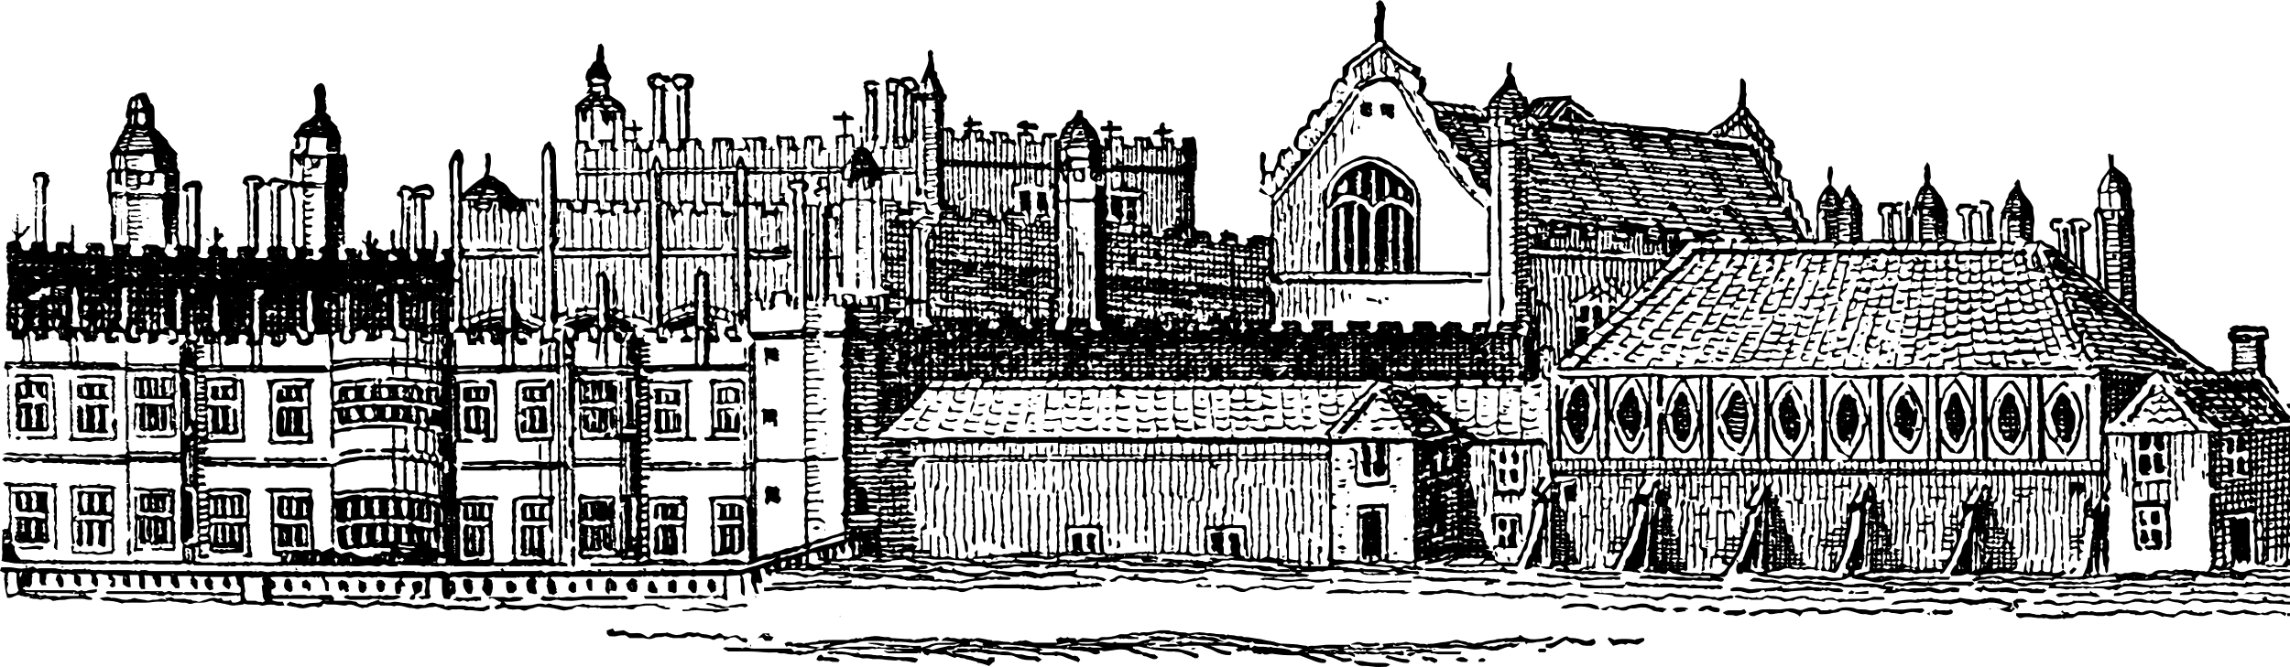
4. Luyện tập
Nhiệm vụ 1:
THIẾT KẾ MỘT POSTER HOẶC INFOGRAPHIC VỀ QUẦN THỂ DI TÍCH CỐ ĐÔ HUẾ
- Các nhóm lên ý tưởng thiết kế poster hoặc infographic về Quần thể di tích Cố đô Huế trong vòng 10 phút.
- Đại diện mỗi nhóm chia sẻ ý tưởng với cả lớp. Thời gian trình bày: 3 phút.

Slide 75
4. Luyện tập
- HS thực hiện nhiệm vụ cá nhân
- Thời gian: 2 phút
Nhiệm vụ 2:
TRẢ LỜI CÂU HỎI
Theo em, poster hoặc infographic về Quần thể di tích Cố đô Huế mà em vừa lên ý tưởng thiết kế có phải là một văn bản thông tin không? Vì sao?

Slide 76
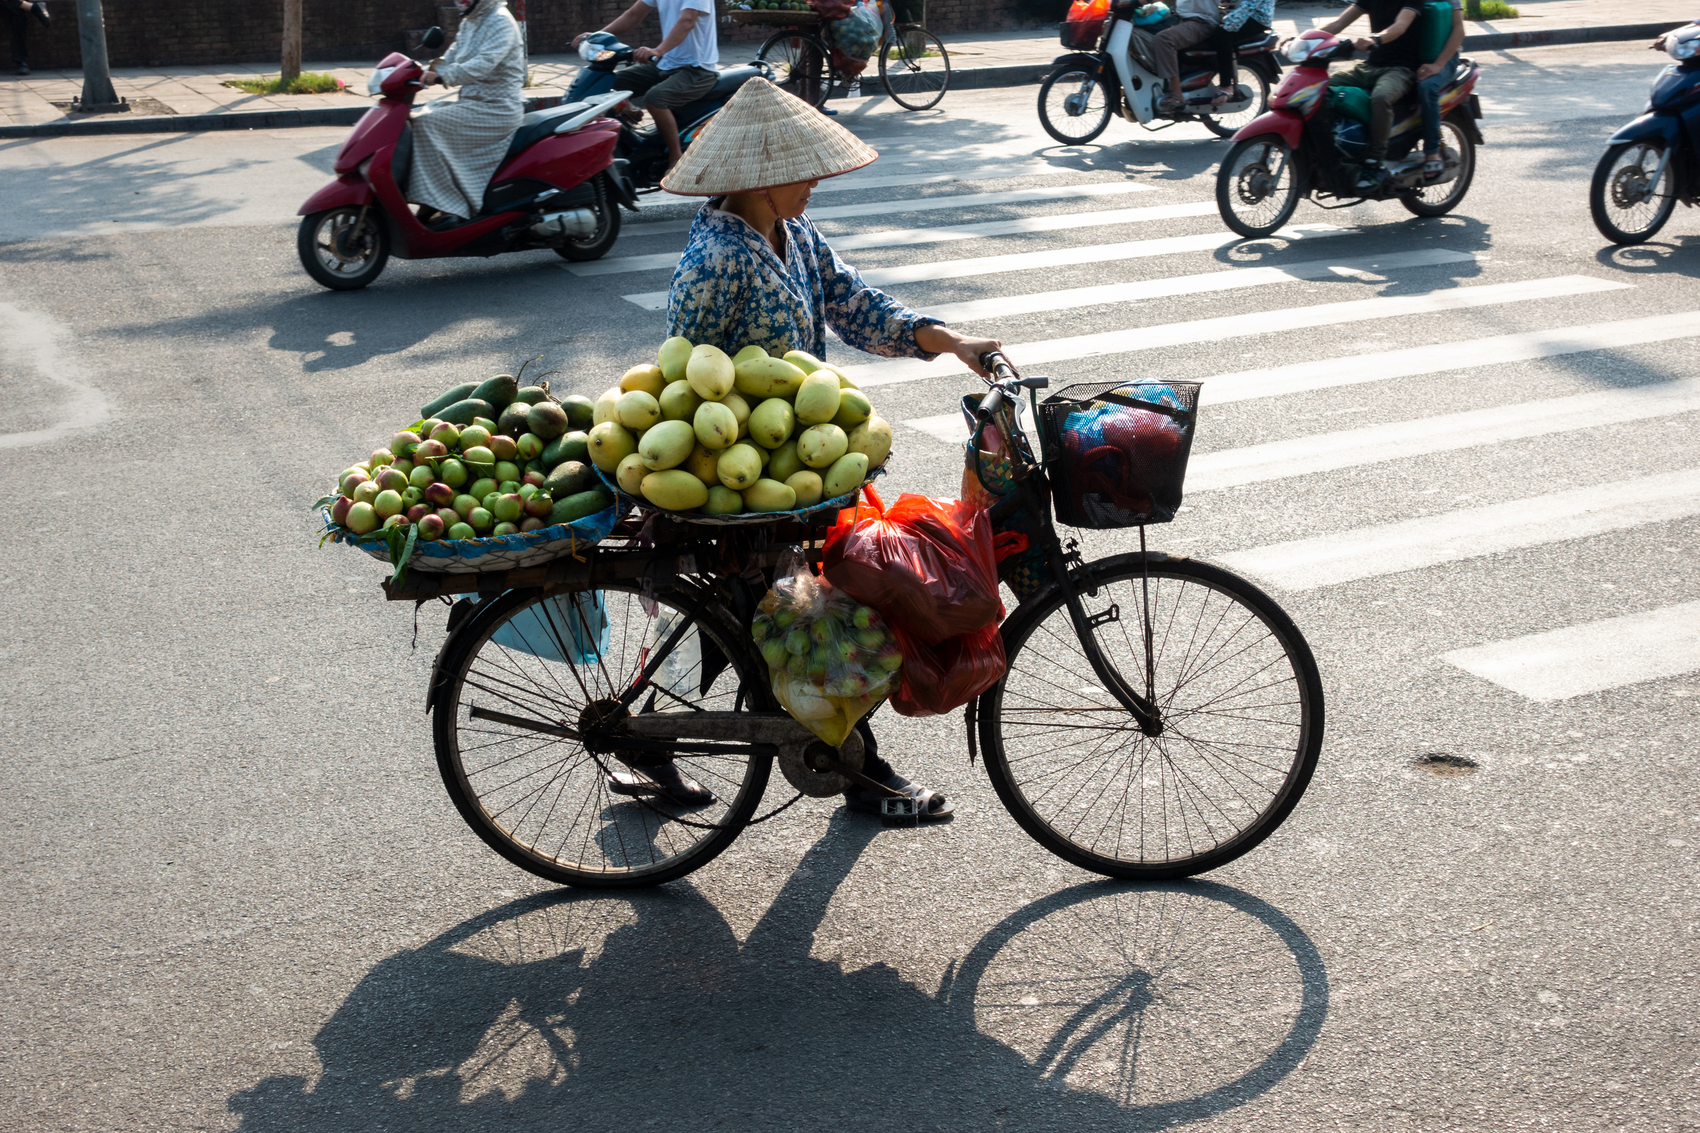
5. Vận dụng
Đọc mở rộng văn bản cùng thể loại:
Cùng nhà văn Tô Hoài ngắm phố phường Hà Nội
Về nhà:
  Đọc trước văn bản
  Tìm hiểu thông tin về người được phỏng vấn (nhà văn Tô Hoài) và người phỏng vấn (nhà thơ Trần Đăng Khoa)
  Trả lời trước các thẻ câu hỏi tưởng tượng, suy luận trong phần Đọc hiểu.
  Tìm thêm một số nét đặc sắc của Hà Nội (con người, ẩm thực, văn hoá, nghệ thuật, …)

Slide 77


Xin chào và hẹn gặp lại!

